Slide 1
Загрузка linux

Slide 2
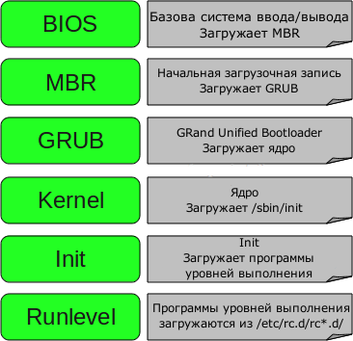
Этапы загрузки

Slide 3
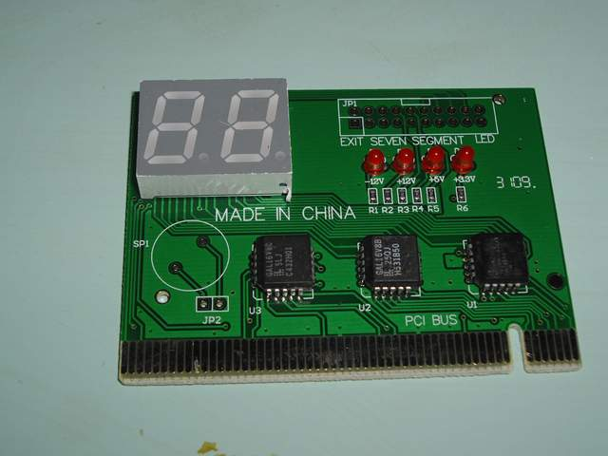
BIOS (Basic Input/Output System)
Отвечает за базовый ввод-вывод
Запускает POST (Power on self test)
Опрашивает устройства в поисках загрузчика
Передаёт управление в первый найденный загрузчик

Slide 4
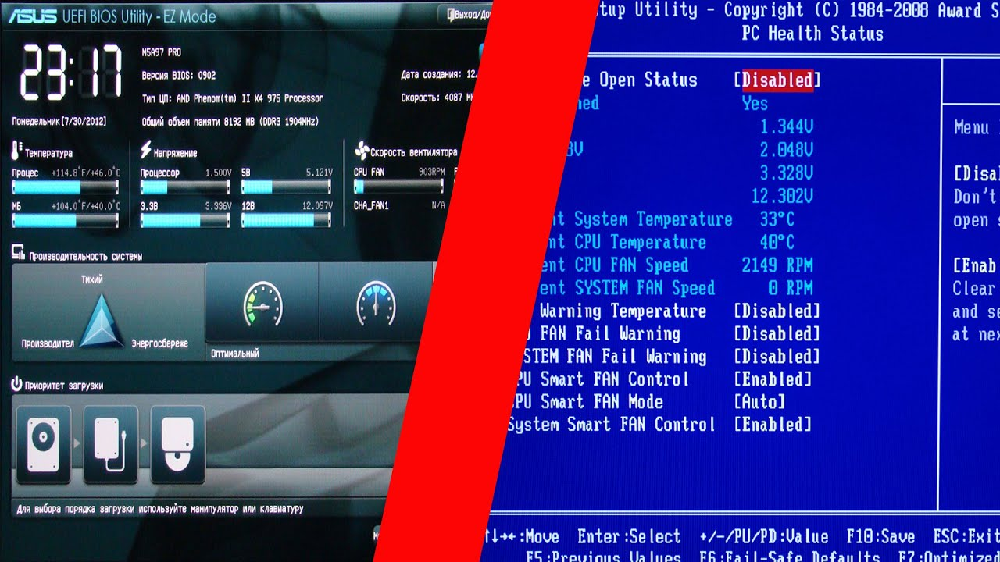
UEFI (Unified Extensible Firmware Interface)

Slide 5
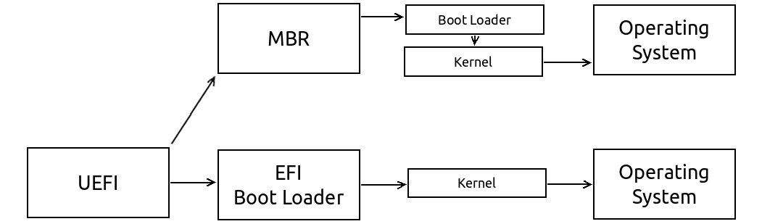
Загрузка через UEFI

Slide 6
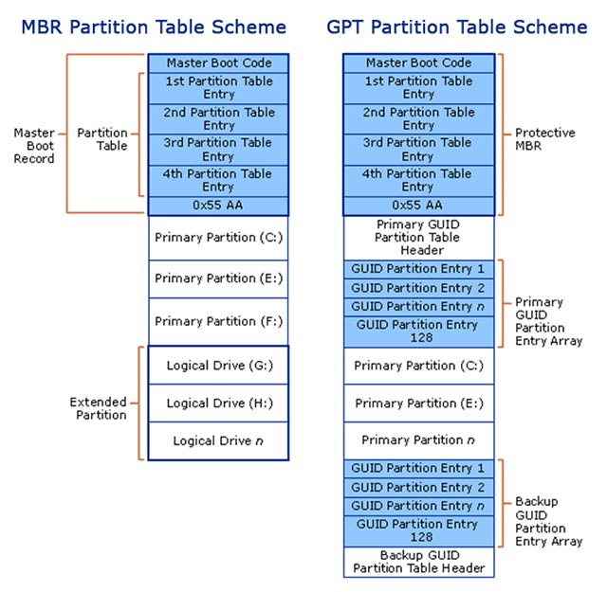
MBR vs GPT
# gdisk /dev/sda
 | MBR | GPT
Совместимость | полная | есть нюансы
Количество разделов | 4* | 128
Максимальный размер | 2Tb | 9.4Zb

Slide 7
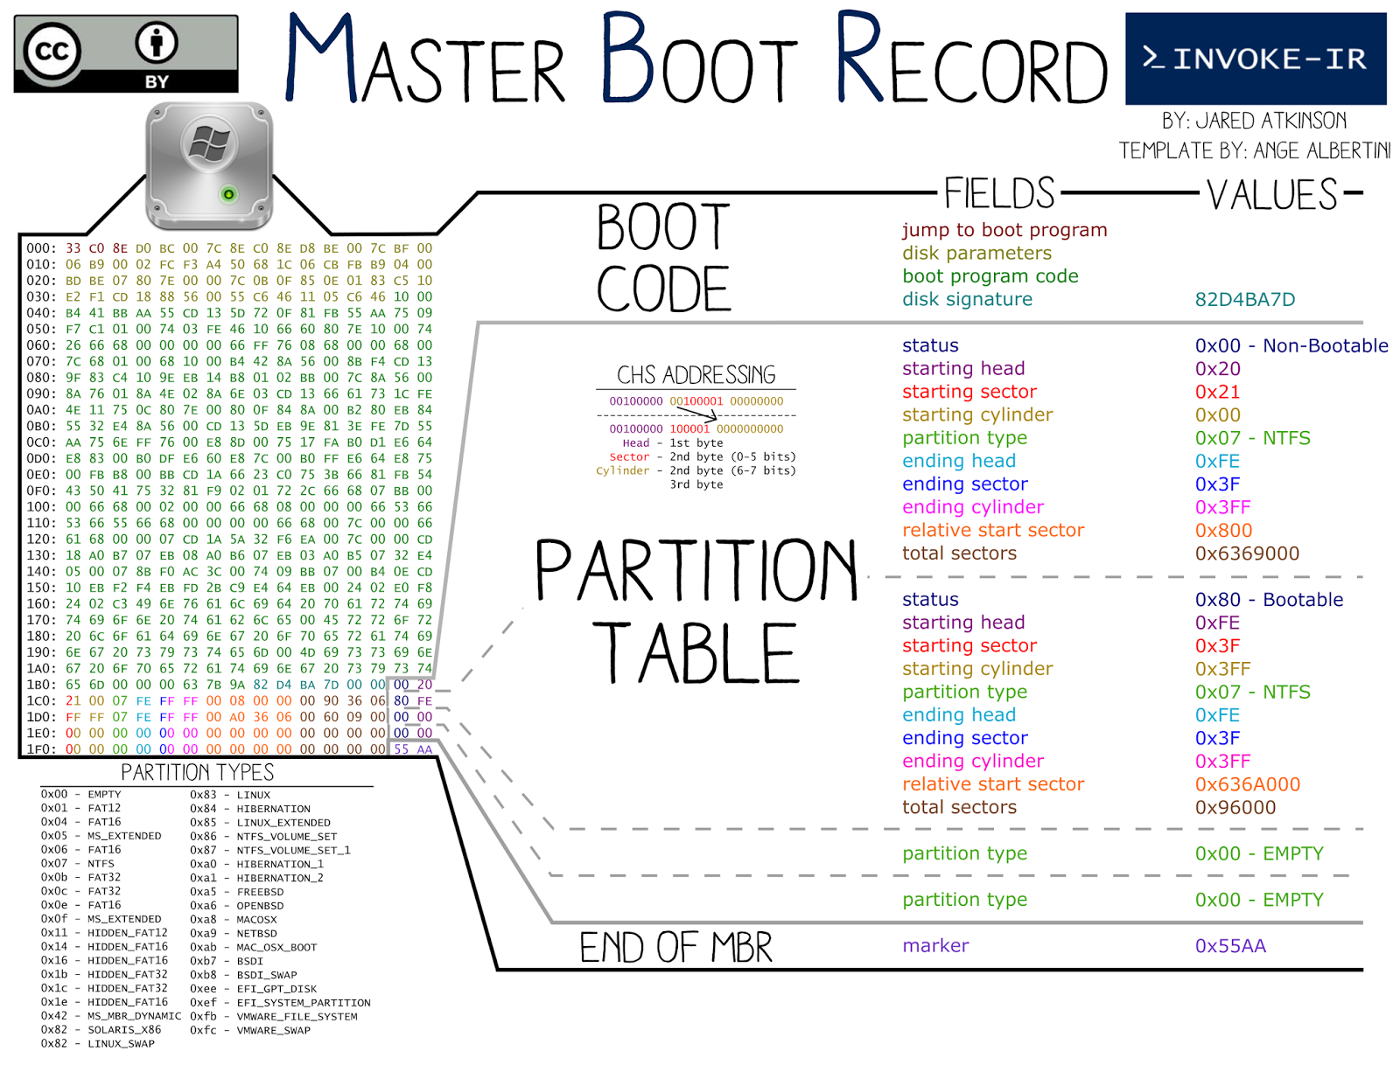
MBR (Master Boot Record)
Занимает 512 байт
Размещается в нулевом секторе устройства
Содержит таблицу разделов и указатель на загрузочную область

Slide 8
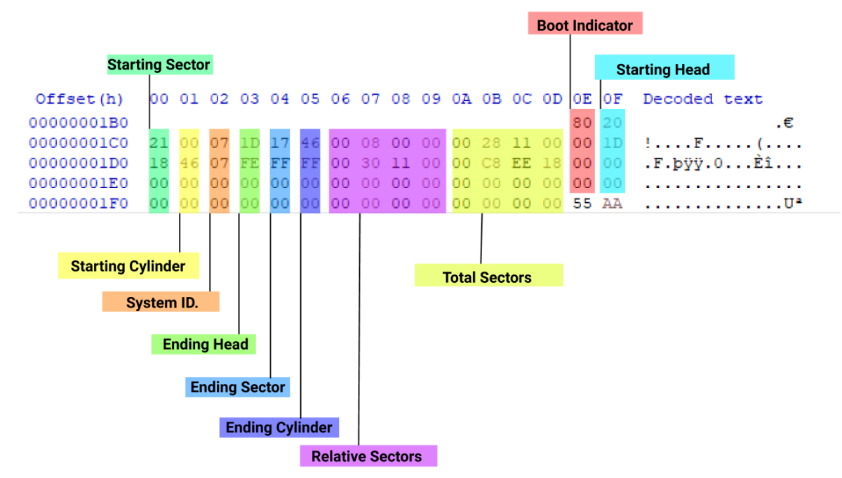
MBR (Master Boot Record)

Slide 9
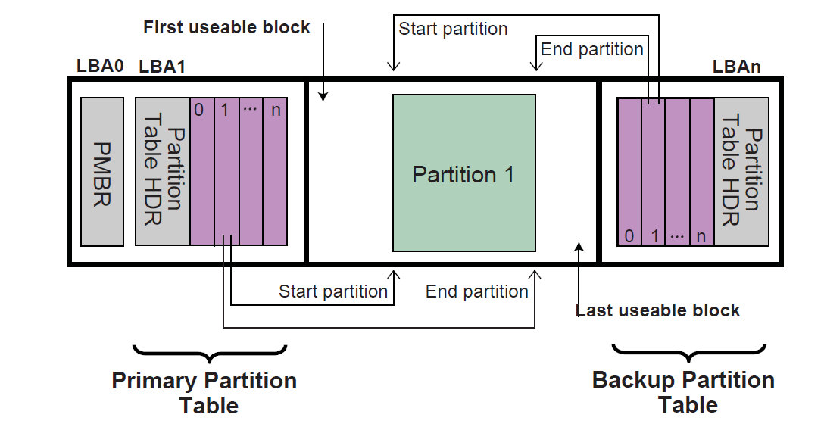
GPT (GUID Partition Table)

Slide 10
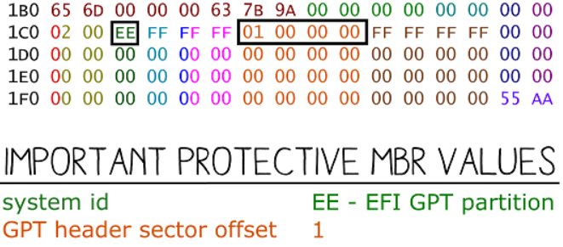
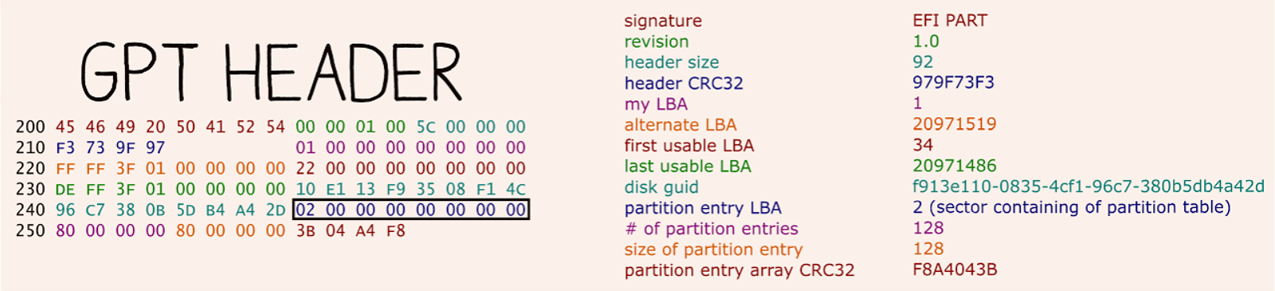
Protective MRB && GPT headers

Slide 11
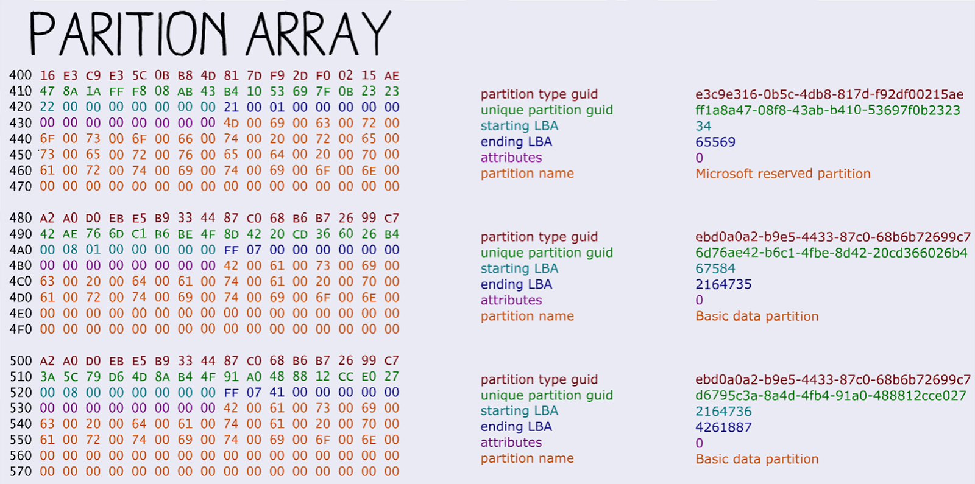
Partition Array

Slide 12
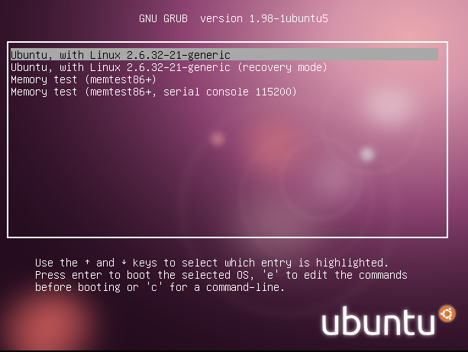
GRUB (Grand Unified Bootloader)
Предоставляет выбор ОС
Настраивается через конфиг
Понимает различные ФС
Загружает ядро и передаёт ему управление
Находится в /boot/grub
/etc/grub.d - шаги для компиляции grub.cfg
/etc/default/grub - настройки
$ update-grub2

Slide 13
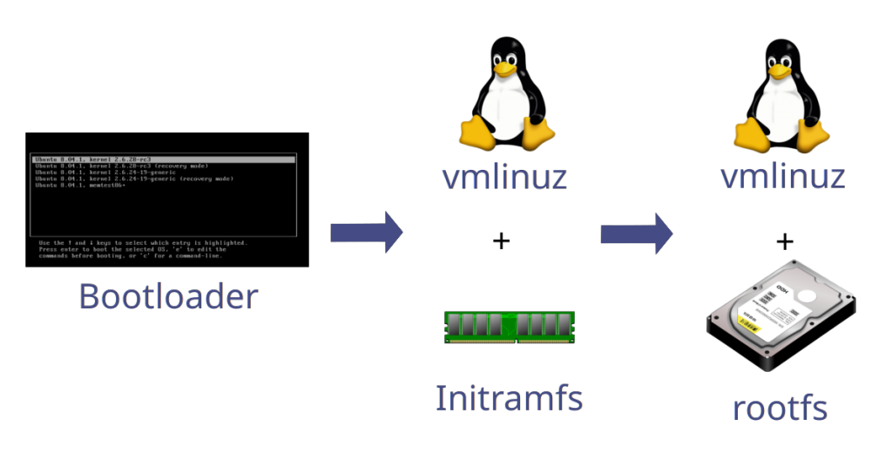
initramfs

Slide 14
Kernel
Создаёт временную корневую ФС Initial RAM Disk (initrd)
Подключает оборудование, загружает драйвера
Запускает /sbin/init
Находится в /boot
https://github.com/torvalds/linux/blob/d30d0e49da71de8df10bf3ff1b3de880653af562/init/main.c#L903
Notes:
unmkinitramfs initramfs
file 3.img
(cpio -ivd && cat > 4.img) < 3.img
unlz4 3.img.lz4

Slide 15
Sys V Init & Runlevel
0 – прервать выполнение
1 – однопользовательский, режим восстановления
2 – многопользовательский CLI без сети
3 – многопользовательский CLI
4 – не используется
5 – GUI
6 – перезагрузка
Запускает службы из каталога /etc/rc<level>.d
Набор shell скриптов

Slide 16
systemd
Иерархическое монтирование ФС
Инициализация и настройка устройств
Параллельный запуск служб учитывая зависимости
Журнал journald (бинарный)
Планировщик заданий
Управление сетью networkd
Запуск служб по требованию
Системная шина DBus
$ systemctl list-units
$ systemctl status
$ systemd-analyze
Systemd: полное руководство для админов + примеры

Slide 17
Systemd units
service - обычная служба, программа
target - группа служб
device - файл устройства, генерируется на этапе загрузки
mount - точка монтирования
path - файл или папка
scope - процесс
slice - группа системных служб systemd
snapshot - сохраненное состояние запущенных служб
socket - сокет для взаимодействия между процессами.

Slide 18
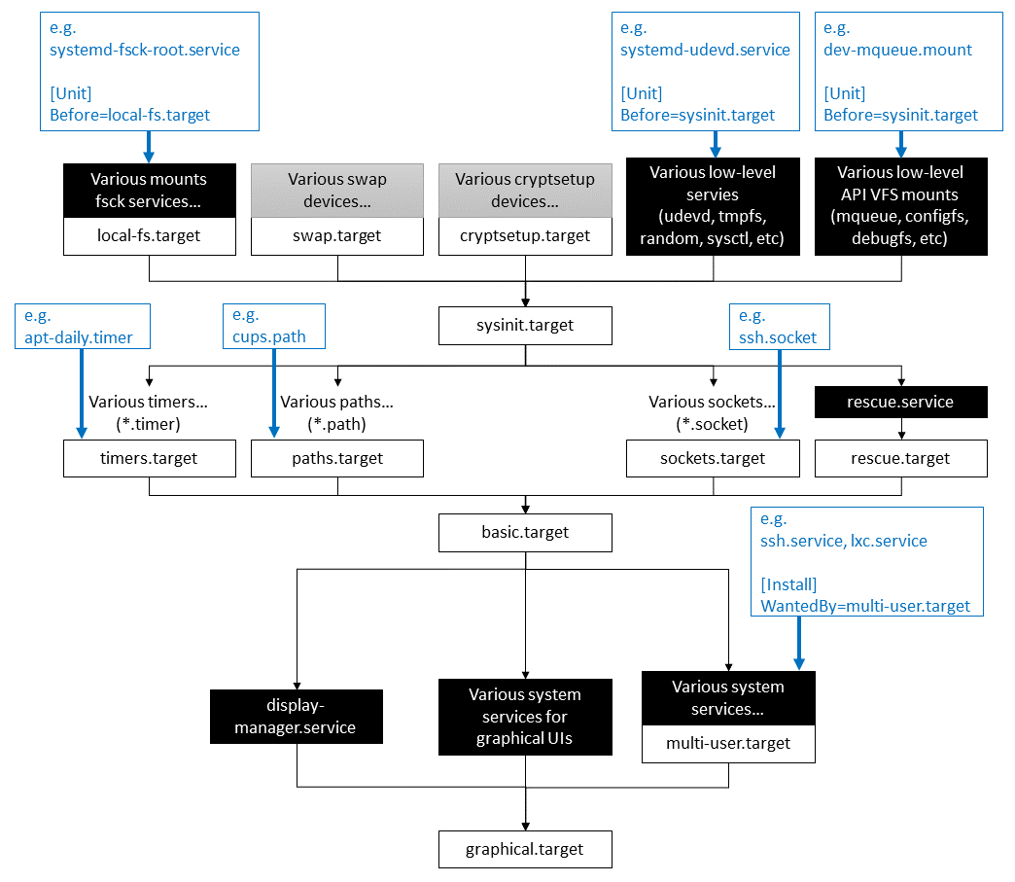
systemctl
Список всех юнитов
# systemctl list-unit-files
Зависимости юнита:
# systemctl list-dependencies basic.target
Обновить информацию о службах:
# systemctl daemon-reload
Разрешить автозапуск:
# systemctl enable cron
Запустить сервис:
# systemctl start cron
Проверить статус:
# systemctl status cron
Notes:
https://www.digitalocean.com/community/tutorials/understanding-systemd-units-and-unit-files

Slide 19
Unit для systemd
# systemctl edit sshd
[Unit]
Description=DemoUnit
After=network.target
Requires=network.target
[Service]
Type=forking
PIDFile=/var/run/demo.pid
WorkingDirectory=/srv
User=user
Group=user
Environment=ENV=production
ExecStart=/usr/bin/python3 /srv/service.py start
ExecStop=/usr/bin/python3 /srv/service.py stop
TimeoutSec=300
Restart=on-failure
[Install]
WantedBy=multi-user.target

Slide 20
journalctl
Логи за последний час:
$ journalctl --since "1 hour ago"
Логи по одному юниту:
$ journalctl -u nginx
Фильтрация по уровню сообщения:
$ journalctl -p err
Удалить старые логи:
$ journalctl --vacuum-size=500M
$ journalctl --vacuum-time=7d
Семь бед - один journalctl -xe
Разбираем хаос в Linux‑логах: journald, rsyslog и файлы

